Slide 1
JAVA语言程序设计
王宇翔
lsswyx@hdu.edu.cn

Slide 2
Sec-4: 数组与字符串
Chapter3
Chapter4
标准输入输出
条件选择语句
switch语句
循环控制语句
跳转语句
数组的概念
一维数组
多维数组
数组的界限
字符串

Slide 3
Sec-4: 数组与字符串
数组：是一组同类型的变量或对象的集合
int类型
数组 a
1
5
9
7
4
10
数组类型：基本类型、字符串、类、接口
数组元素：每个都是相同类型
数组引用：数组名[下标]
数组下标：即数组的索引，从0开始的正整数

Slide 4
Sec-4: 数组与字符串
datatype[] arrayRefVar;
Example:
double[] myList;
datatype arrayRefVar[];
Example:
double myList[];
数组声明后不能被访问
数组元素未分配内存空间

Slide 5
Sec-4: 数组与字符串
arrayRefVar = new datatype[arraySize];
Example:
myList = new double[10];
myList[0] 指数据myList的第一个元素
myList[9] 指数组myList的最后一个元素

Slide 6
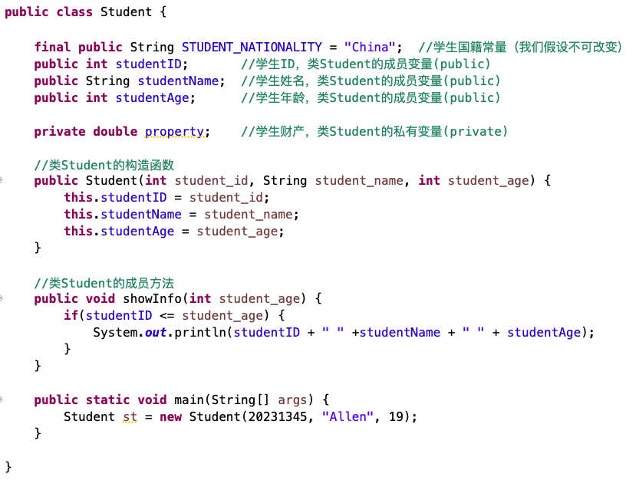
Sec-4: 数组与字符串
st = new …
st
地址
引用
st
studentID
studentName
studentAge
…
堆空间（Heap）
用于存储引用变量
Notes:
还能看一个更复杂的例子

Slide 7
Sec-4: 数组与字符串
int a = new int[5]
Student a = new Student[5]
a
地址
a
地址
a[0]
引用
引用
a[1]
a[2]
a[3]
a[4]
堆空间（Heap）
用于存储引用变量
Notes:
还能看一个更复杂的例子

Slide 8
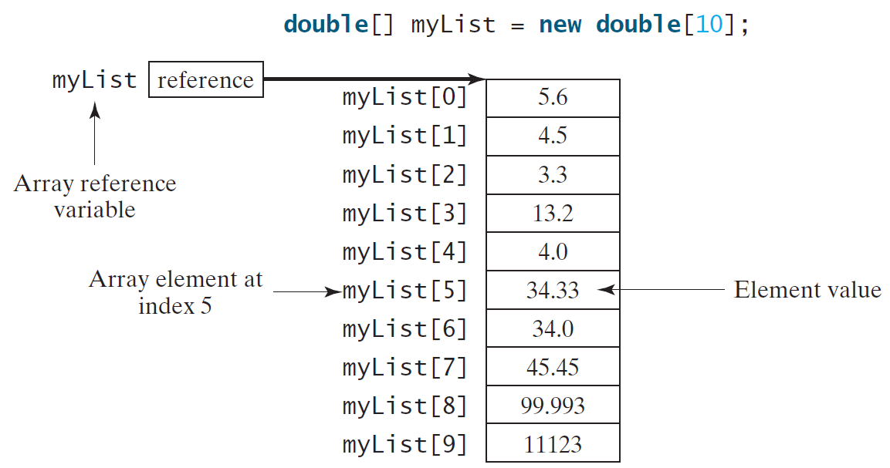
Sec-4: 数组与字符串

Slide 9
Sec-4: 数组与字符串
datatype[] arrayRefVar = new datatype[arraySize];
double[] myList = new double[10];
datatype arrayRefVar[] = new datatype[arraySize];
double myList[] = new double[10];
整型→初值为0 int[] i = new int[3];
实型→初值为0.0 float[] f = new float[3];
布尔型→初值为false boolean[] b = new boolean[3];
字符型→初值为\u0000 char[] c = new char[3];

Slide 10
Sec-4: 数组与字符串 — 数组的初始化
方式一: 声明和创建数组后对数组初始化
class Test {
public static void main(String args[]) {
int a[] = new int[5];
System.out.println(“\t输出一维数组a: ”);
for (int i = 0; i < 5; i++) {
a[i] = i+1;
System.out.println(“a[”+i+“]=”+a[i]);
}
}
}
a[0]=1
a[1]=2
a[2]=3
a[3]=4
a[4]=5

Slide 11
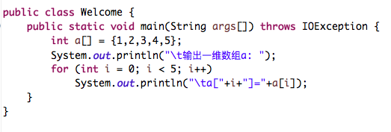
Sec-4: 数组与字符串 — 数组的初始化
方式二: 声明数组的同时对数组初始化
datatype arrayRefVar [] = {元素1, 元素2 ……};
int a[];
a = {1,2,3,4};
注意：这种办法如果分开写是错误的

Slide 12
Sec-4: 数组与字符串 — 数组的初始化
可以用输入数据对数据初始化，也可以随机数据初始化，还可以读取文件数据初始化
double[] myList = new double[10];
Scanner input = new Scanner(System.in);
System.out.print("Enter " + myList.length + " values: ");
for (int i = 0; i < myList.length; i++)
myList[i] = input.nextDouble();
用户输入数据

Slide 13
Sec-4: 数组与字符串 — 数组的初始化
for (int i = 0; i < myList.length; i++)
myList[i] = Math.random()*100;
以[0,100)之间的随机数初始化
Math.random()产生[0,1)之间的浮点数，X100后范围扩大至[0,100)

Slide 14
Sec-4: 数组与字符串
对数组的操作：
Printing arrays
Summing all elements
Finding the largest element
Random shuffling
Shifting elements
Array assignment
Sorting arrays
打印数组
数组元素求和（UDF）
找数组最大元素
数组乱序
数组移位
数组赋值
数组排序

Slide 15
Sec-4: 数组与字符串 — 打印数组
for (int i = 0; i < myList.length; i++)
System.out.println(myList[i]);

Slide 16
Sec-4: 数组与字符串 — 求和
total = 0;
for (int i = 0; i < myList.length; i++)
total += myList[i];
求均值、求方差，各种UDF

Slide 17
Sec-4: 数组与字符串 — 找最大值
如何找最大值？
1
5
9
7
4
10
double max = myList[0];
for (int i = 1; i < myList.length; i++) {
if (myList[i] > max)
max = myList[i];
}

Slide 18
Sec-4: 数组与字符串 — 乱序
如何打乱一个数组中元素的顺序？
1
3
5
7
9
11

Slide 19
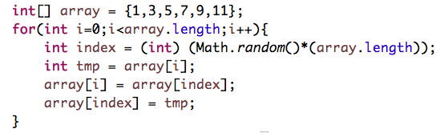
Sec-4: 数组与字符串 — 乱序
如何打乱一个数组中元素的顺序？
1
3
5
7
9
11
随机生成一个数组下标，[0,6)

Slide 20
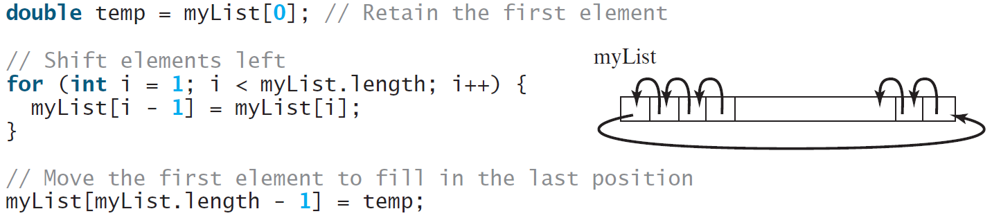
Sec-4: 数组与字符串 — 移位
如何将数组的元素整体向左移一位？

Slide 21
Sec-4: 数组与字符串
数组声明
数组创建
数组初始化
数组赋值
生成引用变量
分配数组空间
给数组初始值
给数组赋值
方法一：数组的整体赋值
方法二：数组遍历赋值
方法三：用java.lang.System类的方法进行数组赋值

Slide 22
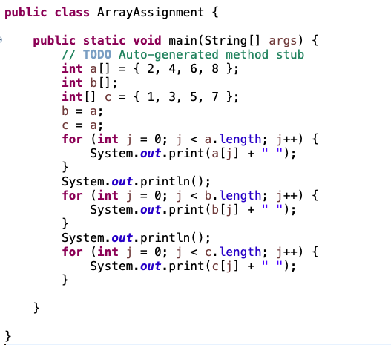
Sec-4: 数组与字符串 — 赋值
C:\>java Test
2 4 6 8
2 4 6 8
2 4 6 8
C:\>
方法一：整体赋值
int a[] = {2, 4, 6, 8, 0};
int b[]; int c[] = {1, 3, 5, 7};
int a[] = {2, 4, 6, 8};
int b[]; int c[] = {1, 3, 5, 7, 9};

Slide 23
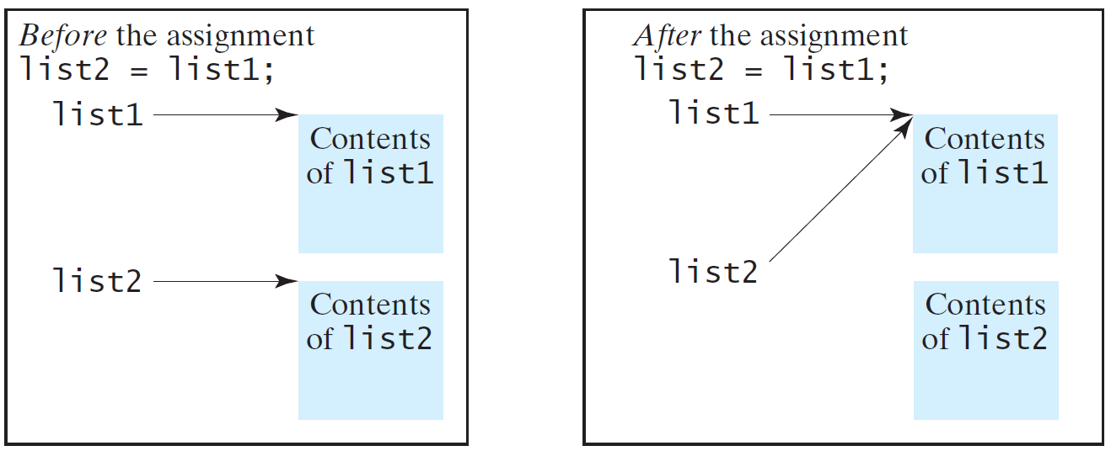
Sec-4: 数组与字符串 — 赋值

Slide 24
Sec-4: 数组与字符串 — 赋值
方法二：数组遍历赋值
int[] sourceArray = {2, 3, 1, 5, 10};
int[] targetArray = new int[sourceArray.length];
for (int i = 0; i < sourceArrays.length; i++)
targetArray[i] = sourceArray[i];

Slide 25
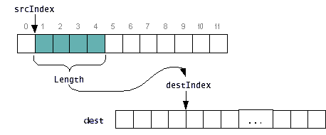
Sec-4: 数组与字符串 — 赋值
方法三：调用系统方法
java.lang.System类的方法 arraycopy
arraycopy(Object src, int srcIndex, Object dest, int destIndex, int length)
src
dest

Slide 26
Sec-4: 数组与字符串 — 赋值
public static void main(String args[]) {
int a[] = {2, 4, 6, 8};
int b[];
int[] c = {1, 3, 5, 7, 9};
b = a;
System.arraycopy(a, 1, c, 0, 3);
//打印a,b,c
}
数组a: 2 4 6 8
数组b: 2 4 6 8
数组c: 4 6 8 7 9

Slide 27
Sec-4: 数组与字符串 — 排序
给定一个数组，按照升序排列并输出排好序的数组
array = { 32, 87, 3, 589, 12, 1076, 2000, 8, 622, 127 }
array = { 3, 8, 12, 32, 87, 127, 589, 622, 1076, 2000 }
https://visualgo.net/en/sorting
https://www.sortvisualizer.com/
Notes:
//排序主体（提示：两两逐一比较）
for(int i= 0;i<array.length-1;i++ ){
for(int j = i+1;j<array.length ;j++ ){
//比较+置换
if(array[i]>array[j]){
int tmp = array[i];
array[i] = array[j];
array[j] = tmp;
}
}
}

Slide 28
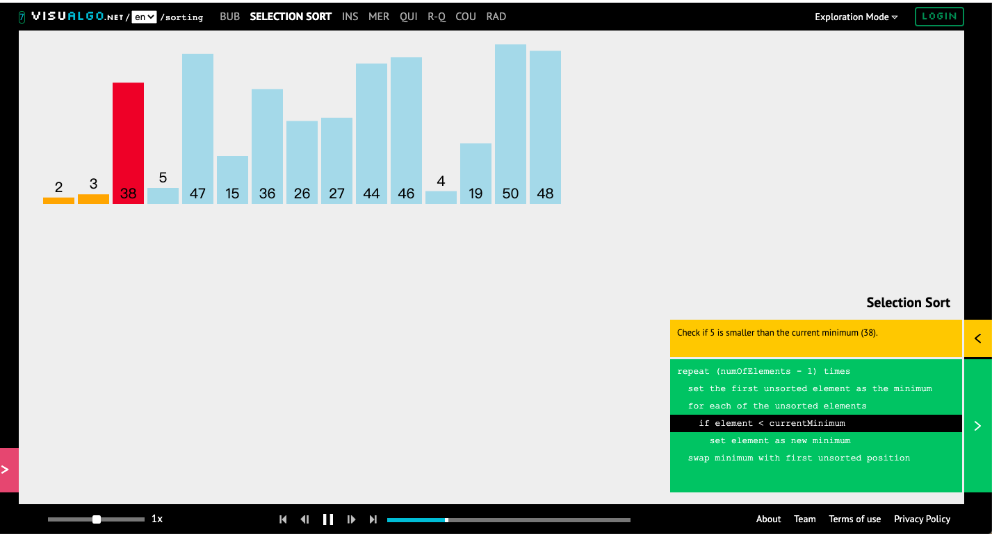
Sec-4: 数组与字符串 — 排序
https://visualgo.net/en/sorting
Notes:
//排序主体（提示：两两逐一比较）
for(int i= 0;i<array.length-1;i++ ){
for(int j = i+1;j<array.length ;j++ ){
//比较+置换
if(array[i]>array[j]){
int tmp = array[i];
array[i] = array[j];
array[j] = tmp;
}
}
}

Slide 29
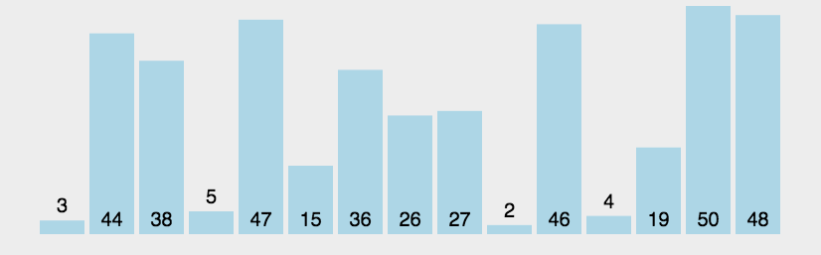
Sec-4: 数组与字符串 — 排序
冒泡排序（Bubble Sort）
遍历数组，两两比较，交换数据，每一次遍历都找到当前最值
Notes:
//排序主体（提示：两两逐一比较）
for(int i= 0;i<array.length-1;i++ ){
for(int j = i+1;j<array.length ;j++ ){
//比较+置换
if(array[i]>array[j]){
int tmp = array[i];
array[i] = array[j];
array[j] = tmp;
}
}
}

Slide 30
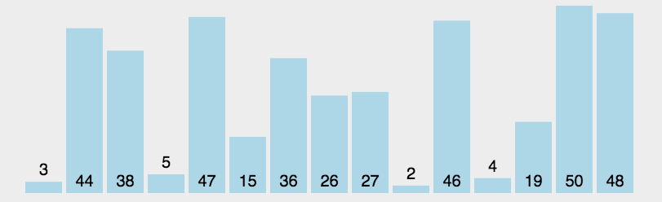
Sec-4: 数组与字符串 — 排序
选择排序（Selection Sort）
遍历数组，寻找最值，将其放置于数组首或尾
Notes:
//排序主体（提示：两两逐一比较）
for(int i= 0;i<array.length-1;i++ ){
for(int j = i+1;j<array.length ;j++ ){
//比较+置换
if(array[i]>array[j]){
int tmp = array[i];
array[i] = array[j];
array[j] = tmp;
}
}
}

Slide 31
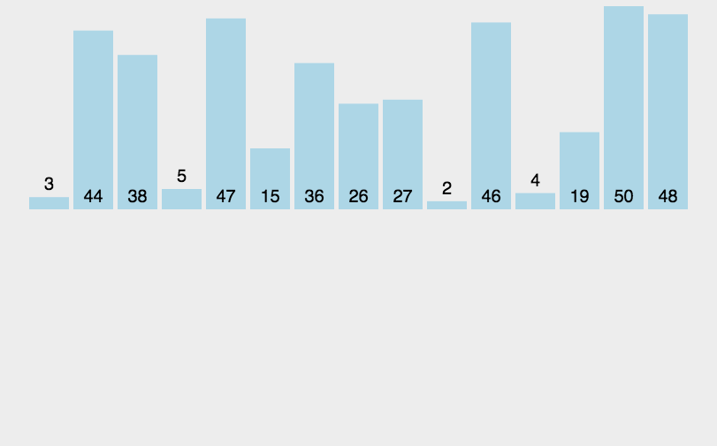
Sec-4: 数组与字符串 — 排序
插入排序（Insertion Sort）
遍历数组，为每个元素寻找合适位置
Notes:
//排序主体（提示：两两逐一比较）
for(int i= 0;i<array.length-1;i++ ){
for(int j = i+1;j<array.length ;j++ ){
//比较+置换
if(array[i]>array[j]){
int tmp = array[i];
array[i] = array[j];
array[j] = tmp;
}
}
}

Slide 32
Sec-4: 数组与字符串 — 排序
归并排序（Merge Sort）
将排序过程分解为多个子排序过程
再对子过程进行合并
Notes:
//排序主体（提示：两两逐一比较）
for(int i= 0;i<array.length-1;i++ ){
for(int j = i+1;j<array.length ;j++ ){
//比较+置换
if(array[i]>array[j]){
int tmp = array[i];
array[i] = array[j];
array[j] = tmp;
}
}
}

Slide 33
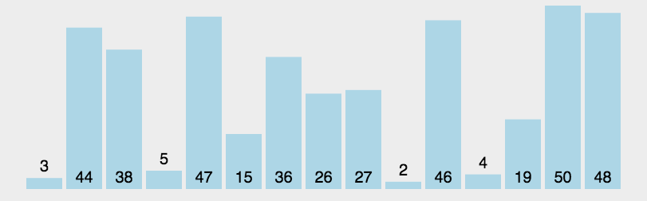
Sec-4: 数组与字符串 — 排序
快速排序（Quick Sort）
选取基准点，遍历数组，找到比基准小的和比基准大的，交换位置
遍历结束则基数归位，对基数左右两侧递归上述流程
Notes:
//排序主体（提示：两两逐一比较）
for(int i= 0;i<array.length-1;i++ ){
for(int j = i+1;j<array.length ;j++ ){
//比较+置换
if(array[i]>array[j]){
int tmp = array[i];
array[i] = array[j];
array[j] = tmp;
}
}
}

Slide 34
Sec-4: 数组与字符串 — 应用
给定一副牌52张，实现洗牌并抽出前n张，显示对应的牌面
Notes:
https://deck-of-cards.js.org/

Slide 35
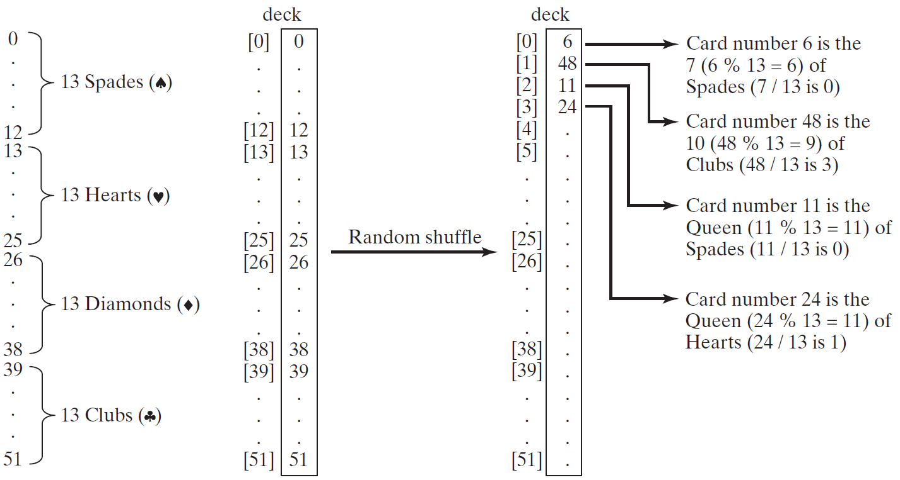
Sec-4: 数组与字符串 — 应用
A
K
A
K
A
K
A
K
Notes:
//排序主体（提示：两两逐一比较）
for(int i= 0;i<array.length-1;i++ ){
for(int j = i+1;j<array.length ;j++ ){
//比较+置换
if(array[i]>array[j]){
int tmp = array[i];
array[i] = array[j];
array[j] = tmp;
}
}
}

Slide 36
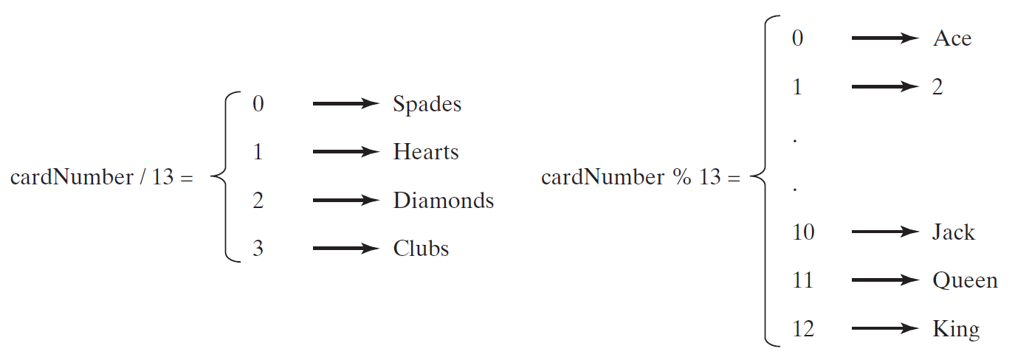
Sec-4: 数组与字符串 — 应用
Notes:
//排序主体（提示：两两逐一比较）
for(int i= 0;i<array.length-1;i++ ){
for(int j = i+1;j<array.length ;j++ ){
//比较+置换
if(array[i]>array[j]){
int tmp = array[i];
array[i] = array[j];
array[j] = tmp;
}
}
}

Slide 37
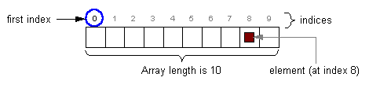
Sec-4: 数组与字符串
类型相同、数量确定的存储结构
用下标访问数组中任一个元素，数组名[下标]
声明、创建(new)、初始化/赋值
Notes:
//排序主体（提示：两两逐一比较）
for(int i= 0;i<array.length-1;i++ ){
for(int j = i+1;j<array.length ;j++ ){
//比较+置换
if(array[i]>array[j]){
int tmp = array[i];
array[i] = array[j];
array[j] = tmp;
}
}
}

Slide 38
Sec-4: 数组与字符串 — 扩展
Java提供的一个实现数组功能的类
——良好的封装性，丰富的功能
方法 | 效率 | 扩展性 | 功能
array | 高 | 固定长度，静态 | UDF，用户自己定义
ArrayList | 高 | 动态增长，可扩展 | 类中集成
Notes:
//排序主体（提示：两两逐一比较）
for(int i= 0;i<array.length-1;i++ ){
for(int j = i+1;j<array.length ;j++ ){
//比较+置换
if(array[i]>array[j]){
int tmp = array[i];
array[i] = array[j];
array[j] = tmp;
}
}
}

Slide 39
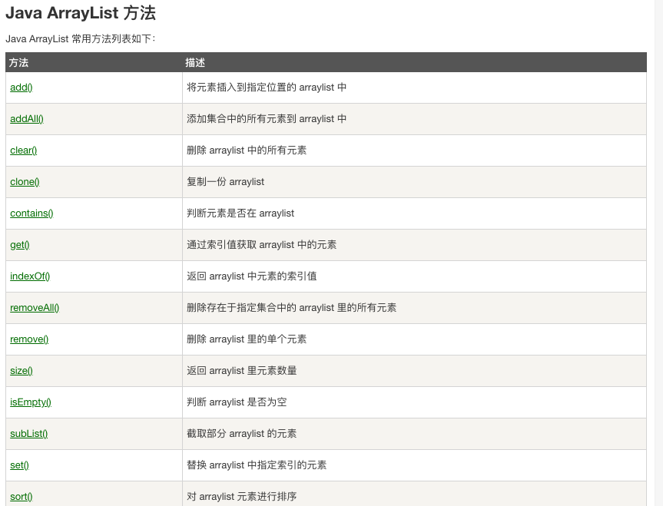
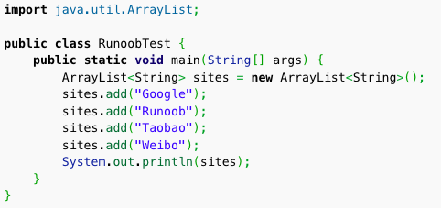
Sec-4: 数组与字符串 — 扩展
Notes:
//排序主体（提示：两两逐一比较）
for(int i= 0;i<array.length-1;i++ ){
for(int j = i+1;j<array.length ;j++ ){
//比较+置换
if(array[i]>array[j]){
int tmp = array[i];
array[i] = array[j];
array[j] = tmp;
}
}
}

Slide 40
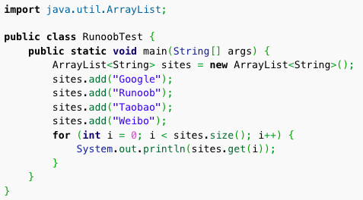
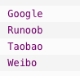
Sec-4: 数组与字符串 — 扩展
Notes:
//排序主体（提示：两两逐一比较）
for(int i= 0;i<array.length-1;i++ ){
for(int j = i+1;j<array.length ;j++ ){
//比较+置换
if(array[i]>array[j]){
int tmp = array[i];
array[i] = array[j];
array[j] = tmp;
}
}
}

Slide 41
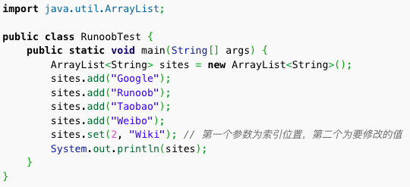
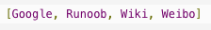
Sec-4: 数组与字符串 — 扩展
Notes:
//排序主体（提示：两两逐一比较）
for(int i= 0;i<array.length-1;i++ ){
for(int j = i+1;j<array.length ;j++ ){
//比较+置换
if(array[i]>array[j]){
int tmp = array[i];
array[i] = array[j];
array[j] = tmp;
}
}
}

Slide 42
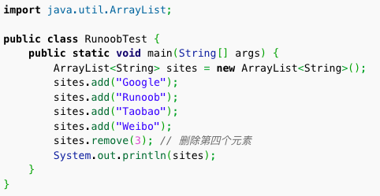
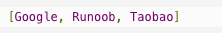
Sec-4: 数组与字符串 — 扩展
Notes:
//排序主体（提示：两两逐一比较）
for(int i= 0;i<array.length-1;i++ ){
for(int j = i+1;j<array.length ;j++ ){
//比较+置换
if(array[i]>array[j]){
int tmp = array[i];
array[i] = array[j];
array[j] = tmp;
}
}
}

Slide 43
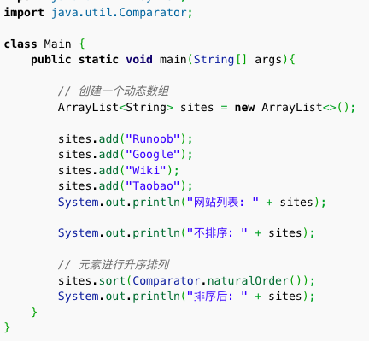
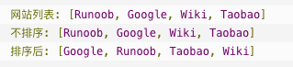
Sec-4: 数组与字符串 — 扩展
自然顺序（升序）排序
Notes:
//排序主体（提示：两两逐一比较）
for(int i= 0;i<array.length-1;i++ ){
for(int j = i+1;j<array.length ;j++ ){
//比较+置换
if(array[i]>array[j]){
int tmp = array[i];
array[i] = array[j];
array[j] = tmp;
}
}
}

Slide 44
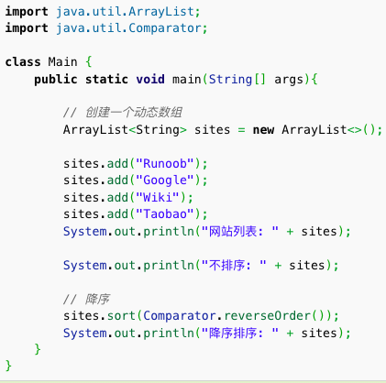
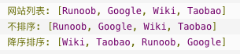
Sec-4: 数组与字符串 — 扩展
降序排列
Notes:
//排序主体（提示：两两逐一比较）
for(int i= 0;i<array.length-1;i++ ){
for(int j = i+1;j<array.length ;j++ ){
//比较+置换
if(array[i]>array[j]){
int tmp = array[i];
array[i] = array[j];
array[j] = tmp;
}
}
}

Slide 45
Sec-4: 数组与字符串
多维数组：数组的数组
姓 名
期中考试
期末考试
总 分
学生A
68
70
69
学生B
80
85
84
学生C
75
90
86
String[][] table = new String[4][4];
Notes:
//排序主体（提示：两两逐一比较）
for(int i= 0;i<array.length-1;i++ ){
for(int j = i+1;j<array.length ;j++ ){
//比较+置换
if(array[i]>array[j]){
int tmp = array[i];
array[i] = array[j];
array[j] = tmp;
}
}
}

Slide 46
Sec-4: 数组与字符串
Declaring: 类型 数组名[ ][ ] int a[][];
Creating: 一次性直接分配全部空间
逐一为每一维分配空间
int c[][] = new int[2][];
c[0] = new int[4];
c[1] = new int[3];
int a[][] = new int[2][3];
a[0][0] a[0][1] a[0][2]
a[1][0] a[1][1] a[1][2]
c[0][0] c[0][1] c[0][2] c[0][3]
c[1][0] c[1][1] c[1][2]
Notes:
//排序主体（提示：两两逐一比较）
for(int i= 0;i<array.length-1;i++ ){
for(int j = i+1;j<array.length ;j++ ){
//比较+置换
if(array[i]>array[j]){
int tmp = array[i];
array[i] = array[j];
array[j] = tmp;
}
}
}

Slide 47
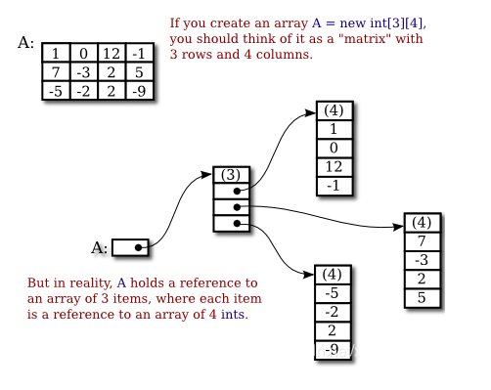
Sec-4: 数组与字符串
3*4的二维数组是一个1*3的数组与3个1*4的数组的组合
数组元素存放对应元素的地址或者取值
Notes:
//排序主体（提示：两两逐一比较）
for(int i= 0;i<array.length-1;i++ ){
for(int j = i+1;j<array.length ;j++ ){
//比较+置换
if(array[i]>array[j]){
int tmp = array[i];
array[i] = array[j];
array[j] = tmp;
}
}
}

Slide 48
Sec-4: 数组与字符串
二维数组的初始化
对每个元素单独进行赋值
声明数组的同时初始化
对数组元素的引用
数组名[下标1] [下标2]
下标为非负的整型常数
int a[][] = new int[3][3];
a[0][0]=1; a[1][1]=1; a[2][2]=1;
int a[][] = {{1,2,3}, {3,4,5}};
Notes:
//排序主体（提示：两两逐一比较）
for(int i= 0;i<array.length-1;i++ ){
for(int j = i+1;j<array.length ;j++ ){
//比较+置换
if(array[i]>array[j]){
int tmp = array[i];
array[i] = array[j];
array[j] = tmp;
}
}
}

Slide 49
Sec-4: 数组与字符串 — 二维数组的长度
class Test {
public static void main(String args[]) {
int a[][];
System.out.println(a.length);
}
}
C:\>javac Test.java
Test.java:4: variable a might not have been initialized
System.out.println(a.length);
^
1 error
Notes:
//排序主体（提示：两两逐一比较）
for(int i= 0;i<array.length-1;i++ ){
for(int j = i+1;j<array.length ;j++ ){
//比较+置换
if(array[i]>array[j]){
int tmp = array[i];
array[i] = array[j];
array[j] = tmp;
}
}
}

Slide 50
Sec-4: 数组与字符串 — 二维数组的长度
class Test {
public static void main(String args[]) {
int a[][] = new int[][];
System.out.println(a.length);
}
}
提示未指定数组的大小
Notes:
//排序主体（提示：两两逐一比较）
for(int i= 0;i<array.length-1;i++ ){
for(int j = i+1;j<array.length ;j++ ){
//比较+置换
if(array[i]>array[j]){
int tmp = array[i];
array[i] = array[j];
array[j] = tmp;
}
}
}

Slide 51
Sec-4: 数组与字符串 — 二维数组的长度
class Test {
public static void main(String args[]) {
int a[][] = new int[9][];
System.out.println(a.length);
}
}
C:\>javac Test.java
C:\>java Test
9
a.length代表行的数量
Notes:
//排序主体（提示：两两逐一比较）
for(int i= 0;i<array.length-1;i++ ){
for(int j = i+1;j<array.length ;j++ ){
//比较+置换
if(array[i]>array[j]){
int tmp = array[i];
array[i] = array[j];
array[j] = tmp;
}
}
}

Slide 52
Sec-4: 数组与字符串 — 二维数组的长度
class Test {
public static void main(String args[]) {
int a[][] = new int[9][];
System.out.println(a.length);
}
}
Notes:
//排序主体（提示：两两逐一比较）
for(int i= 0;i<array.length-1;i++ ){
for(int j = i+1;j<array.length ;j++ ){
//比较+置换
if(array[i]>array[j]){
int tmp = array[i];
array[i] = array[j];
array[j] = tmp;
}
}
}

Slide 53
Sec-4: 数组与字符串 — 二维数组的长度
class Test {
public static void main(String args[]) {
int a[][] = new int[][9];
System.out.println(a.length);
}
}
不能在第一维为空的情况下指定第二维大小
Notes:
//排序主体（提示：两两逐一比较）
for(int i= 0;i<array.length-1;i++ ){
for(int j = i+1;j<array.length ;j++ ){
//比较+置换
if(array[i]>array[j]){
int tmp = array[i];
array[i] = array[j];
array[j] = tmp;
}
}
}

Slide 54
Sec-4: 数组与字符串 — 二维数组的长度
class Test {
public static void main(String args[]) {
int a[][] = new int[][9];
System.out.println(a.length);
}
}
X
Notes:
//排序主体（提示：两两逐一比较）
for(int i= 0;i<array.length-1;i++ ){
for(int j = i+1;j<array.length ;j++ ){
//比较+置换
if(array[i]>array[j]){
int tmp = array[i];
array[i] = array[j];
array[j] = tmp;
}
}
}

Slide 55
Sec-4: 数组与字符串 — 二维数组的长度
数组的长度: 数组名.length
起点: 数组名[0]
终点: 数组名[length-1]
int i = {4, 56, 78, 9, 34};
i.length → 5
i[0] → 4
i[length-1]=i[4] → 34
对数组的访问必须在上下界之间！！！
Notes:
//排序主体（提示：两两逐一比较）
for(int i= 0;i<array.length-1;i++ ){
for(int j = i+1;j<array.length ;j++ ){
//比较+置换
if(array[i]>array[j]){
int tmp = array[i];
array[i] = array[j];
array[j] = tmp;
}
}
}

Slide 56
Sec-4: 数组与字符串
class Test {
public static void main(String args[]) {
int i[] = {0, 1, 3, 5, 7};
System.out.println(i[0]);
System.out.println(i[4]);
System.out.println(i[5]);
}
}
0
7
Error: java.lang.ArrayIndexOutOfBoundsException
Notes:
//排序主体（提示：两两逐一比较）
for(int i= 0;i<array.length-1;i++ ){
for(int j = i+1;j<array.length ;j++ ){
//比较+置换
if(array[i]>array[j]){
int tmp = array[i];
array[i] = array[j];
array[j] = tmp;
}
}
}

Slide 57
Sec-4: 数组与字符串
1
1 1
1 2 1
1 3 3 1
1 4 6 4 1
1 5 10 10 5 1
杨辉三角形
三角形腰上的数为1
其他位置的数为其上一行相邻两个数之和
Notes:
//排序主体（提示：两两逐一比较）
for(int i= 0;i<array.length-1;i++ ){
for(int j = i+1;j<array.length ;j++ ){
//比较+置换
if(array[i]>array[j]){
int tmp = array[i];
array[i] = array[j];
array[j] = tmp;
}
}
}

Slide 58
Sec-4: 数组与字符串
纵轴为i, 横轴为j
1
1 1
1 2 1
1 3 3 1
1 4 6 4 1
a[0][0]
a[1][0] a[1][1]
a[2][0] a[2][1] a[2][2]
a[3][0] a[3][1] a[3][2] a[3][3]
a[4][0] a[4][1] a[4][2] a[4][3] a[4][4]
int c[][] = new int[5][];
c[0] = new int[1];
c[1] = new int[2];
c[2] = new int[3];
c[3] = new int[4];
c[4] = new int[5];
第1列元素为1
对角线上的元素为1
其他元素a[i][j]=a[i-1][j-1]+a[i-1][j]
Notes:
//排序主体（提示：两两逐一比较）
for(int i= 0;i<array.length-1;i++ ){
for(int j = i+1;j<array.length ;j++ ){
//比较+置换
if(array[i]>array[j]){
int tmp = array[i];
array[i] = array[j];
array[j] = tmp;
}
}
}

Slide 59
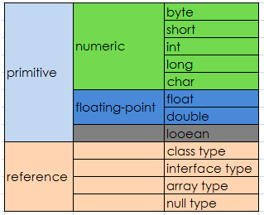
Sec-4: 数组与字符串
字符串用于表示一串字符
String message = "Welcome to Java";
String不是基本数据类型
String是引用类型(String class)
Notes:
//排序主体（提示：两两逐一比较）
for(int i= 0;i<array.length-1;i++ ){
for(int j = i+1;j<array.length ;j++ ){
//比较+置换
if(array[i]>array[j]){
int tmp = array[i];
array[i] = array[j];
array[j] = tmp;
}
}
}

Slide 60
Sec-4: 数组与字符串
返回字符串长度
返回某个位置的字符
将s1拼接到字符串后
将字符串转大写
将字符串转小写
删除字符串头尾的空格
Notes:
//排序主体（提示：两两逐一比较）
for(int i= 0;i<array.length-1;i++ ){
for(int j = i+1;j<array.length ;j++ ){
//比较+置换
if(array[i]>array[j]){
int tmp = array[i];
array[i] = array[j];
array[j] = tmp;
}
}
}

Slide 61
Sec-4: 数组与字符串 — 字符串读取
下标
0
下标
14
String message = "Welcome to Java";
System.out.println(message.length());
message.length() = 15
Notes:
//排序主体（提示：两两逐一比较）
for(int i= 0;i<array.length-1;i++ ){
for(int j = i+1;j<array.length ;j++ ){
//比较+置换
if(array[i]>array[j]){
int tmp = array[i];
array[i] = array[j];
array[j] = tmp;
}
}
}

Slide 62
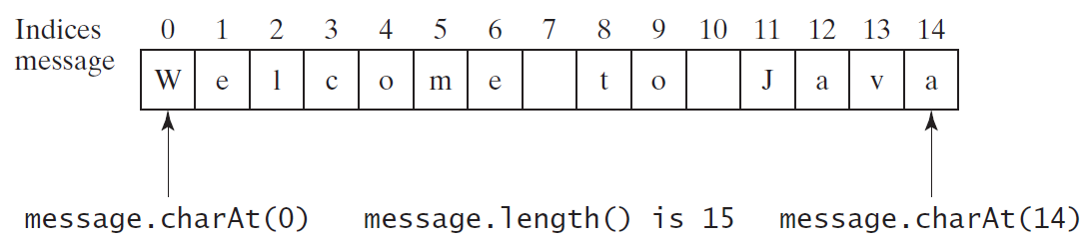
Sec-4: 数组与字符串 — 字符串操作
String message = "Welcome to Java";
System.out.println("The first character in message is "
+ message.charAt(0));
Notes:
//排序主体（提示：两两逐一比较）
for(int i= 0;i<array.length-1;i++ ){
for(int j = i+1;j<array.length ;j++ ){
//比较+置换
if(array[i]>array[j]){
int tmp = array[i];
array[i] = array[j];
array[j] = tmp;
}
}
}

Slide 63
Sec-4: 数组与字符串 — 字符串操作
“Welcome”.toLowerCase() 返回小写字符串 “welcome”
“Welcome”.toUpperCase() 返回大写字符串 “WELCOME”
“ Welcome ”.trim() 删除前后空格 “Welcome”
Notes:
//排序主体（提示：两两逐一比较）
for(int i= 0;i<array.length-1;i++ ){
for(int j = i+1;j<array.length ;j++ ){
//比较+置换
if(array[i]>array[j]){
int tmp = array[i];
array[i] = array[j];
array[j] = tmp;
}
}
}

Slide 64
Sec-4: 数组与字符串 — 字符串拼接
String s3 = s1.concat(s2); or String s3 = s1 + s2;
// Three strings are concatenated
String message = "Welcome " + "to " + "Java";
String message = “Welcome”.concat(“ to”).concat(“ Java”);
// String Chapter is concatenated with number 2
String s = "Chapter" + 2; // Chapter2
// String Supplement is concatenated with character B
String s1 = "Supplement" + 'B'; // SupplementB
Notes:
//排序主体（提示：两两逐一比较）
for(int i= 0;i<array.length-1;i++ ){
for(int j = i+1;j<array.length ;j++ ){
//比较+置换
if(array[i]>array[j]){
int tmp = array[i];
array[i] = array[j];
array[j] = tmp;
}
}
}

Slide 65
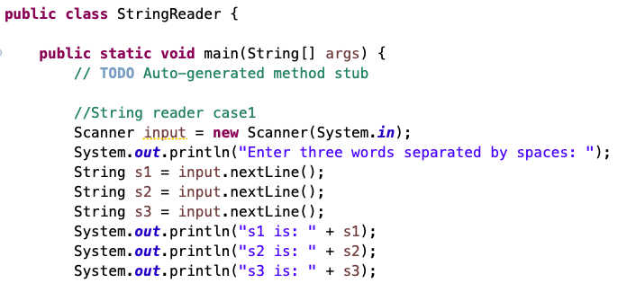
Sec-4: 数组与字符串 — 字符串读取
This is Arsenal 回车
This is Livepool 回车
This is MU 回车
Notes:
//排序主体（提示：两两逐一比较）
for(int i= 0;i<array.length-1;i++ ){
for(int j = i+1;j<array.length ;j++ ){
//比较+置换
if(array[i]>array[j]){
int tmp = array[i];
array[i] = array[j];
array[j] = tmp;
}
}
}

Slide 66
Sec-4: 数组与字符串 — 字符串读取
This is Arsenal 回车
This is Livepool 回车
This is MU 回车
s1
T
h
i
s
i
s
A
r
s
e
n
a
l
\r
\n
s2
T
h
i
s
i
s
L
i
v
e
p
o
o
l
\r
\n
s3
T
h
i
s
i
s
M
U
\r
\n
Notes:
//排序主体（提示：两两逐一比较）
for(int i= 0;i<array.length-1;i++ ){
for(int j = i+1;j<array.length ;j++ ){
//比较+置换
if(array[i]>array[j]){
int tmp = array[i];
array[i] = array[j];
array[j] = tmp;
}
}
}

Slide 67
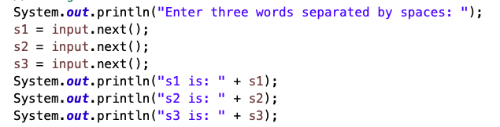
Sec-4: 数组与字符串 — 字符串读取
This is 回车
Arsenal Fan 回车
T
h
i
s
i
s
\r
\n
A
r
s
e
n
a
l
F
a
n
\r
\n
Notes:
//排序主体（提示：两两逐一比较）
for(int i= 0;i<array.length-1;i++ ){
for(int j = i+1;j<array.length ;j++ ){
//比较+置换
if(array[i]>array[j]){
int tmp = array[i];
array[i] = array[j];
array[j] = tmp;
}
}
}

Slide 68
Sec-4: 数组与字符串 — 字符串读取
This is 回车
Arsenal Fan 回车
s1
s2
T
h
i
s
i
s
\r
\n
A
r
s
e
n
a
l
F
a
n
\r
\n
s3
Notes:
//排序主体（提示：两两逐一比较）
for(int i= 0;i<array.length-1;i++ ){
for(int j = i+1;j<array.length ;j++ ){
//比较+置换
if(array[i]>array[j]){
int tmp = array[i];
array[i] = array[j];
array[j] = tmp;
}
}
}

Slide 69
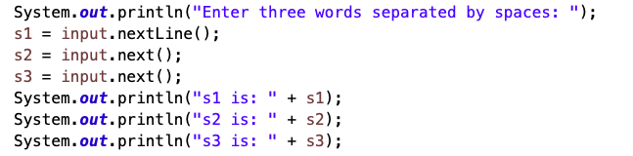
Sec-4: 数组与字符串 — 字符串读取
This is 回车
Arsenal Fan 回车
T
h
i
s
i
s
\r
\n
A
r
s
e
n
a
l
F
a
n
\r
\n
Notes:
//排序主体（提示：两两逐一比较）
for(int i= 0;i<array.length-1;i++ ){
for(int j = i+1;j<array.length ;j++ ){
//比较+置换
if(array[i]>array[j]){
int tmp = array[i];
array[i] = array[j];
array[j] = tmp;
}
}
}

Slide 70
Sec-4: 数组与字符串 — 字符串读取
This is 回车
Arsenal Fan 回车
s1
T
h
i
s
i
s
\r
\n
A
r
s
e
n
a
l
F
a
n
\r
\n
s2
s3
Notes:
//排序主体（提示：两两逐一比较）
for(int i= 0;i<array.length-1;i++ ){
for(int j = i+1;j<array.length ;j++ ){
//比较+置换
if(array[i]>array[j]){
int tmp = array[i];
array[i] = array[j];
array[j] = tmp;
}
}
}

Slide 71
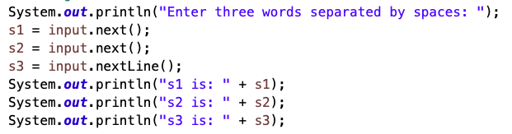
Sec-4: 数组与字符串 — 字符串读取
This is Arsenal Fan 回车
T
h
i
s
i
s
A
r
s
e
n
a
l
F
a
n
\r
\n
Notes:
//排序主体（提示：两两逐一比较）
for(int i= 0;i<array.length-1;i++ ){
for(int j = i+1;j<array.length ;j++ ){
//比较+置换
if(array[i]>array[j]){
int tmp = array[i];
array[i] = array[j];
array[j] = tmp;
}
}
}

Slide 72
Sec-4: 数组与字符串 — 字符串读取
This is Arsenal Fan 回车
s1
s2
s3
T
h
i
s
i
s
A
r
s
e
n
a
l
F
a
n
\r
\n
s3= “空格”+Arsenal+“空格”+Fan
Notes:
//排序主体（提示：两两逐一比较）
for(int i= 0;i<array.length-1;i++ ){
for(int j = i+1;j<array.length ;j++ ){
//比较+置换
if(array[i]>array[j]){
int tmp = array[i];
array[i] = array[j];
array[j] = tmp;
}
}
}

Slide 73
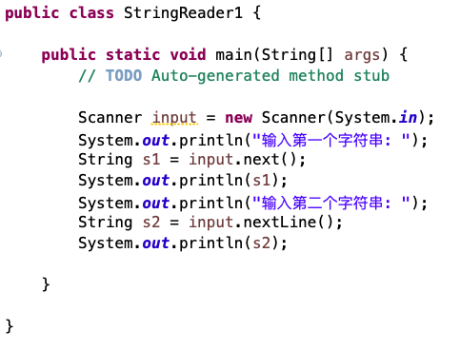
Sec-4: 数组与字符串 — 字符串读取
我们在上课 回车
Notes:
//排序主体（提示：两两逐一比较）
for(int i= 0;i<array.length-1;i++ ){
for(int j = i+1;j<array.length ;j++ ){
//比较+置换
if(array[i]>array[j]){
int tmp = array[i];
array[i] = array[j];
array[j] = tmp;
}
}
}

Slide 74
Sec-4: 数组与字符串 — 字符串读取
我们在上课 回车
我
们
在
上
课
\r
\n
s1 = “我们在上课”
Notes:
//排序主体（提示：两两逐一比较）
for(int i= 0;i<array.length-1;i++ ){
for(int j = i+1;j<array.length ;j++ ){
//比较+置换
if(array[i]>array[j]){
int tmp = array[i];
array[i] = array[j];
array[j] = tmp;
}
}
}

Slide 75
Sec-4: 数组与字符串 — 字符串读取
我们在上课 回车
我
们
在
上
课
\r
\n
s1 = “我们在上课”
input.nextLine()
\r
\n
s2 = “”
Notes:
//排序主体（提示：两两逐一比较）
for(int i= 0;i<array.length-1;i++ ){
for(int j = i+1;j<array.length ;j++ ){
//比较+置换
if(array[i]>array[j]){
int tmp = array[i];
array[i] = array[j];
array[j] = tmp;
}
}
}

Slide 76
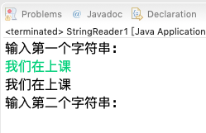
Sec-4: 数组与字符串 — 字符串读取
我们在上课 回车
我
们
在
上
课
\r
\n
s1 = “我们在上课”
input.nextLine()
\r
\n
s2 = “”
Notes:
//排序主体（提示：两两逐一比较）
for(int i= 0;i<array.length-1;i++ ){
for(int j = i+1;j<array.length ;j++ ){
//比较+置换
if(array[i]>array[j]){
int tmp = array[i];
array[i] = array[j];
array[j] = tmp;
}
}
}

Slide 77
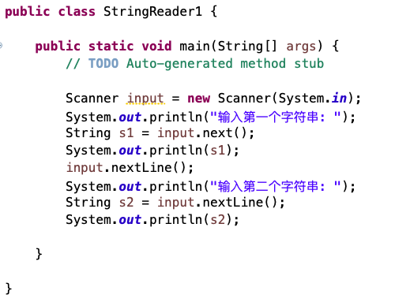
Sec-4: 数组与字符串 — 字符串读取
我们在上课 回车
我们在上JAVA课 回车
Notes:
//排序主体（提示：两两逐一比较）
for(int i= 0;i<array.length-1;i++ ){
for(int j = i+1;j<array.length ;j++ ){
//比较+置换
if(array[i]>array[j]){
int tmp = array[i];
array[i] = array[j];
array[j] = tmp;
}
}
}

Slide 78
Sec-4: 数组与字符串 — 字符串读取
我们在上课 回车
我们在上JAVA课 回车
s1 = input.next();
input.nextLine();
我
们
在
上
课
\r
\n
\r
\n
s1 = “我们在上课”
s2 = input.nextLine();
我
们
在
上
J
A
V
A
课
\r
\n
s2 = “我们在上JAVA课”
Notes:
//排序主体（提示：两两逐一比较）
for(int i= 0;i<array.length-1;i++ ){
for(int j = i+1;j<array.length ;j++ ){
//比较+置换
if(array[i]>array[j]){
int tmp = array[i];
array[i] = array[j];
array[j] = tmp;
}
}
}

Slide 79
Sec-4: 数组与字符串 — 字符串操作
判断某个字符串和s1是否相等
忽略大小写的相等判断
比较某个字符串和s1的大小关系
忽略大小写的大小关系比较
判断是否以某个前缀开始
判断是否以某个后缀结束
Notes:
//排序主体（提示：两两逐一比较）
for(int i= 0;i<array.length-1;i++ ){
for(int j = i+1;j<array.length ;j++ ){
//比较+置换
if(array[i]>array[j]){
int tmp = array[i];
array[i] = array[j];
array[j] = tmp;
}
}
}

Slide 80
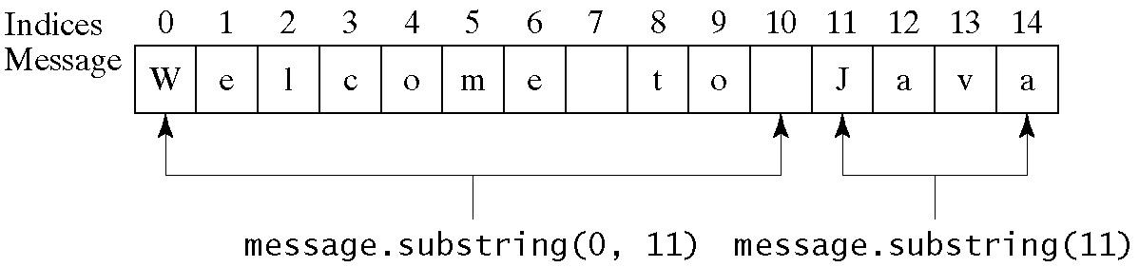
Sec-4: 数组与字符串 — 字符串操作
子串操作
不包含该位置
包含该位置
Notes:
//排序主体（提示：两两逐一比较）
for(int i= 0;i<array.length-1;i++ ){
for(int j = i+1;j<array.length ;j++ ){
//比较+置换
if(array[i]>array[j]){
int tmp = array[i];
array[i] = array[j];
array[j] = tmp;
}
}
}

Slide 81
Sec-4: 数组与字符串 — 字符串操作
字符串中进行查找
Notes:
//排序主体（提示：两两逐一比较）
for(int i= 0;i<array.length-1;i++ ){
for(int j = i+1;j<array.length ;j++ ){
//比较+置换
if(array[i]>array[j]){
int tmp = array[i];
array[i] = array[j];
array[j] = tmp;
}
}
}

Slide 82
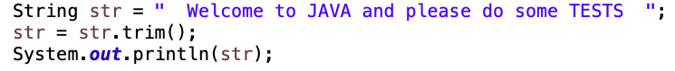
Sec-4: 数组与字符串 — 字符串操作
“ Welcome to JAVA and please do some TESTS ”
去除字符串首尾的空格
Notes:
//排序主体（提示：两两逐一比较）
for(int i= 0;i<array.length-1;i++ ){
for(int j = i+1;j<array.length ;j++ ){
//比较+置换
if(array[i]>array[j]){
int tmp = array[i];
array[i] = array[j];
array[j] = tmp;
}
}
}

Slide 83
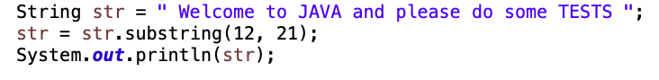
Sec-4: 数组与字符串 — 字符串操作
“ Welcome to JAVA and please do some TESTS ”
截取[12,20]的子串
Notes:
//排序主体（提示：两两逐一比较）
for(int i= 0;i<array.length-1;i++ ){
for(int j = i+1;j<array.length ;j++ ){
//比较+置换
if(array[i]>array[j]){
int tmp = array[i];
array[i] = array[j];
array[j] = tmp;
}
}
}

Slide 84
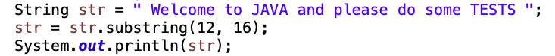
Sec-4: 数组与字符串 — 字符串操作
“ Welcome to JAVA and please do some TESTS ”
截取出JAVA子串
Notes:
//排序主体（提示：两两逐一比较）
for(int i= 0;i<array.length-1;i++ ){
for(int j = i+1;j<array.length ;j++ ){
//比较+置换
if(array[i]>array[j]){
int tmp = array[i];
array[i] = array[j];
array[j] = tmp;
}
}
}

Slide 85
Sec-4: 数组与字符串 — 字符串操作
“ Welcome to JAVA and please do some TESTS ”
截取出JAVA子串
Notes:
//排序主体（提示：两两逐一比较）
for(int i= 0;i<array.length-1;i++ ){
for(int j = i+1;j<array.length ;j++ ){
//比较+置换
if(array[i]>array[j]){
int tmp = array[i];
array[i] = array[j];
array[j] = tmp;
}
}
}

Slide 86
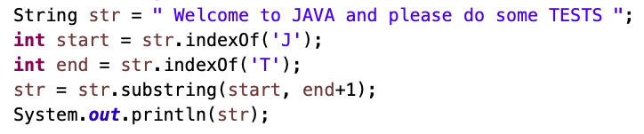
Sec-4: 数组与字符串 — 字符串操作
“ Welcome to JAVA and please do some TESTS ”
截取[J,T]之间的子串
Notes:
//排序主体（提示：两两逐一比较）
for(int i= 0;i<array.length-1;i++ ){
for(int j = i+1;j<array.length ;j++ ){
//比较+置换
if(array[i]>array[j]){
int tmp = array[i];
array[i] = array[j];
array[j] = tmp;
}
}
}

Slide 87
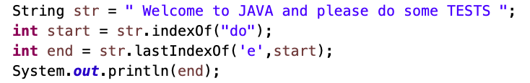
Sec-4: 数组与字符串 — 字符串操作
“ Welcome to JAVA and please do some TESTS ”
do前最后一个e的位置
Notes:
//排序主体（提示：两两逐一比较）
for(int i= 0;i<array.length-1;i++ ){
for(int j = i+1;j<array.length ;j++ ){
//比较+置换
if(array[i]>array[j]){
int tmp = array[i];
array[i] = array[j];
array[j] = tmp;
}
}
}

Slide 88
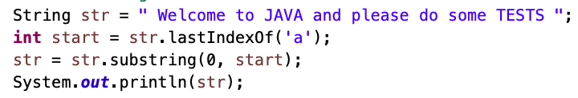
Sec-4: 数组与字符串 — 字符串操作
“ Welcome to JAVA and please do some TESTS ”
截取最后一个a前面的子串
Notes:
//排序主体（提示：两两逐一比较）
for(int i= 0;i<array.length-1;i++ ){
for(int j = i+1;j<array.length ;j++ ){
//比较+置换
if(array[i]>array[j]){
int tmp = array[i];
array[i] = array[j];
array[j] = tmp;
}
}
}

Slide 89
Sec-4: 数组与字符串 — 字符串操作
给定一个字符串，识别出名和姓？
Kim Jones
Notes:
//排序主体（提示：两两逐一比较）
for(int i= 0;i<array.length-1;i++ ){
for(int j = i+1;j<array.length ;j++ ){
//比较+置换
if(array[i]>array[j]){
int tmp = array[i];
array[i] = array[j];
array[j] = tmp;
}
}
}

Slide 90
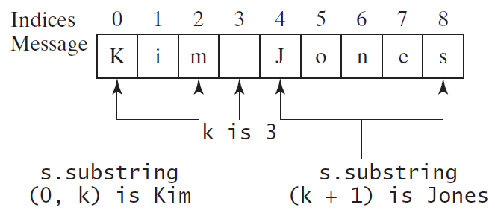
Sec-4: 数组与字符串 — 字符串操作
int k = s.indexOf(' ');
String firstName = s.substring(0, k);
String lastName = s.substring(k + 1);
Notes:
//排序主体（提示：两两逐一比较）
for(int i= 0;i<array.length-1;i++ ){
for(int j = i+1;j<array.length ;j++ ){
//比较+置换
if(array[i]>array[j]){
int tmp = array[i];
array[i] = array[j];
array[j] = tmp;
}
}
}

Slide 91
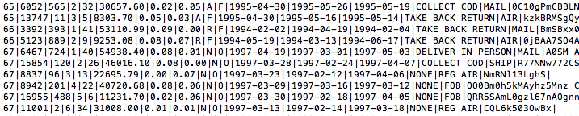
Sec-4: 数组与字符串 — 字符串操作
int/double… ←→ String
存在大量对文本数据的处理
e.g. TPC-H测试数据集
如果要对这些数值型的数进行AVG、SUM等统计操作，怎么办？
实际是整数
实际是浮点数
Notes:
//排序主体（提示：两两逐一比较）
for(int i= 0;i<array.length-1;i++ ){
for(int j = i+1;j<array.length ;j++ ){
//比较+置换
if(array[i]>array[j]){
int tmp = array[i];
array[i] = array[j];
array[j] = tmp;
}
}
}

Slide 92
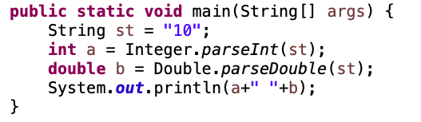
Sec-4: 数组与字符串 — 字符串操作
String to int/double
int intValue = Integer.parseInt(intString);
double doubleValue = Double.parseDouble(doubleString);
10 10.0
Notes:
//排序主体（提示：两两逐一比较）
for(int i= 0;i<array.length-1;i++ ){
for(int j = i+1;j<array.length ;j++ ){
//比较+置换
if(array[i]>array[j]){
int tmp = array[i];
array[i] = array[j];
array[j] = tmp;
}
}
}

Slide 93
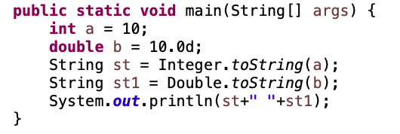
Sec-4: 数组与字符串 — 字符串操作
int/double to String
int number = 2;
String s = number; //Error
String s = number + "";
10 10.0
Notes:
//排序主体（提示：两两逐一比较）
for(int i= 0;i<array.length-1;i++ ){
for(int j = i+1;j<array.length ;j++ ){
//比较+置换
if(array[i]>array[j]){
int tmp = array[i];
array[i] = array[j];
array[j] = tmp;
}
}
}

